Slide 1


Stock Market Project Moduł użytkowników i autoryzacji
Tymoteusz Bartnik, Maciej Płoński, Marcin Słaby

Slide 2

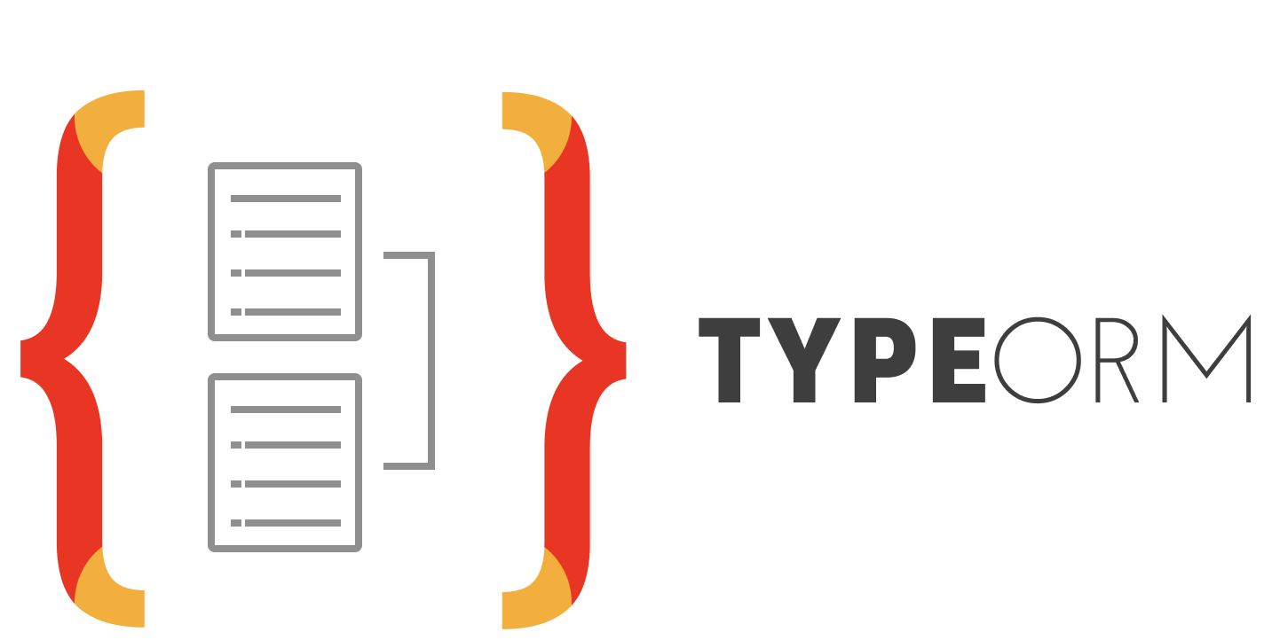
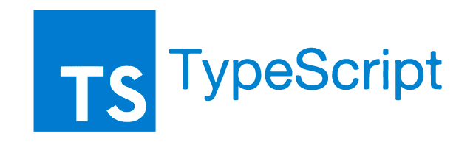
Opis technologii
Moduł zarządzania użytkownikami został zaimplementowany jako API działające w standardzie REST. Do utworzenia systemu zostały użyte min. technologie: NestJs, Typeorm.
* NestJs - framework dla platformy Node.js, który umożliwia tworzenie skalowalnych i modułowych aplikacji serwerowych, korzystając z języka TypeScript i wzorca architektonicznego Dependency Injection.
* Typeorm - biblioteka ORM (Object-Relational Mapping) dla języka TypeScript i JavaScript, która umożliwia programistom mapowanie obiektowo-relacyjne, czyli manipulację danymi w bazach danych za pomocą obiektów i klas, zamiast bezpośrednio korzystać z języka SQL.

Slide 3
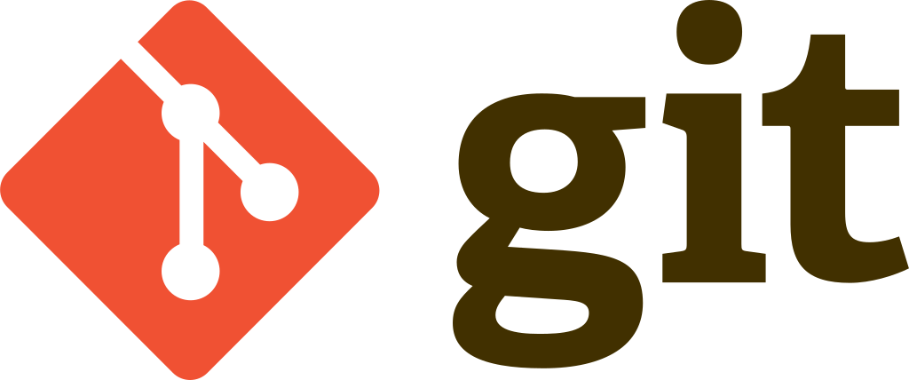
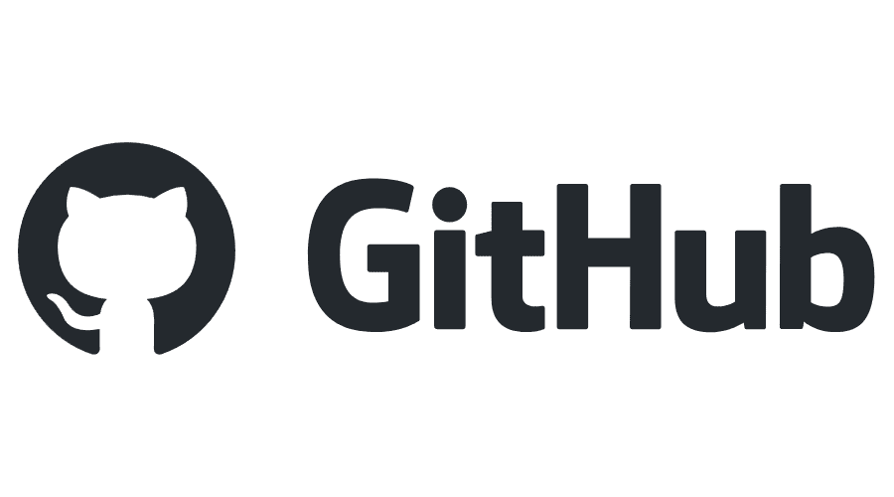
Repozytorium kodu
Moduł został udostępniony w repozytorium kodu – platformie Github.
GitHub to platforma internetowa oparta na systemie kontroli wersji Git, która umożliwia programistom przechowywanie, zarządzanie i udostępnianie kodu źródłowego swoich projektów. Użytkownicy mogą tworzyć repozytoria, dodawać pliki, śledzić zmiany, proponować i oceniać zmiany innych programistów za pomocą funkcji takich jak pull requesty. GitHub jest również społecznościową platformą, umożliwiającą kolaborację, dyskusje i recenzje kodu między programistami z całego świata.
https://github.com/RazorMeister/StockMarketUsers

Slide 4
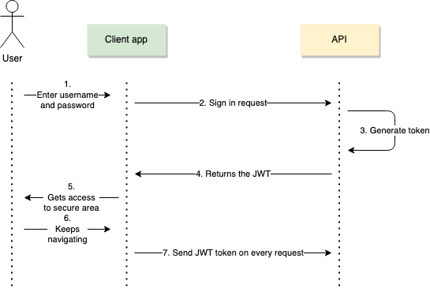
Uwierzytelnianie użytkowników
Uwierzytelnianie użytkowników przez JWT (JSON Web Token) polega na generowaniu tokena, który zawiera informacje uwierzytelniające, takie jak identyfikator użytkownika i uprawnienia. Ten token jest następnie przesyłany do klienta i używany w każdym żądaniu, aby potwierdzić tożsamość użytkownika, odczytując i weryfikując zawarte w nim informacje. Dzięki temu podejściu, serwer nie musi przechowywać stanu sesji, co umożliwia skalowalność i bezstanowość aplikacji.

Slide 5
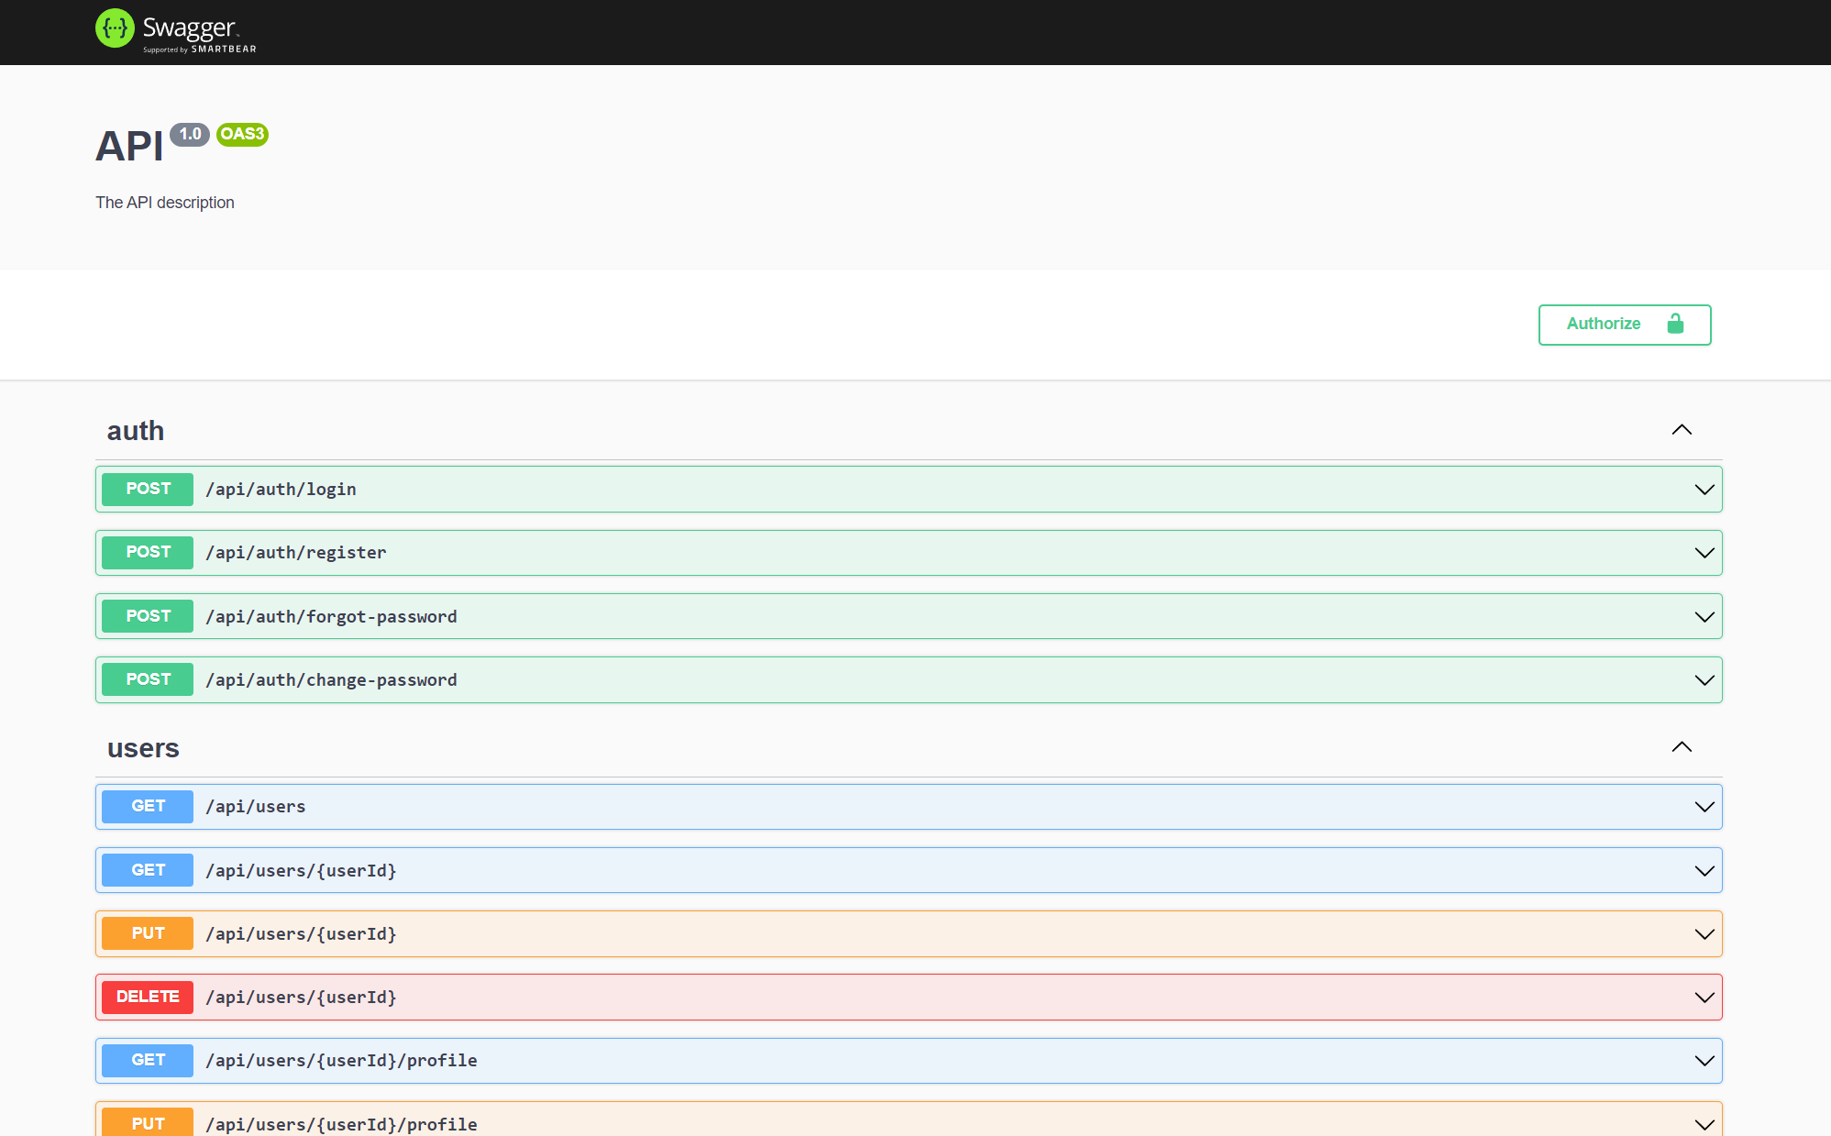
Dokumentacja API
W projekcie został wykorzystany Swagger do automatycznego generowania kompleksowej dokumentacji REST API. Swagger umożliwił opisanie struktury, parametrów i odpowiedzi API w czytelny sposób, co znacznie ułatwiło zrozumienie i korzystanie z dostępnych endpointów. Dzięki temu narzędziu, można szybko znaleźć potrzebne informacje, przetestować API bezpośrednio z dokumentacji oraz wygenerować kod klienta dla różnych języków programowania, co przyspiesza integrację z API.

Slide 6
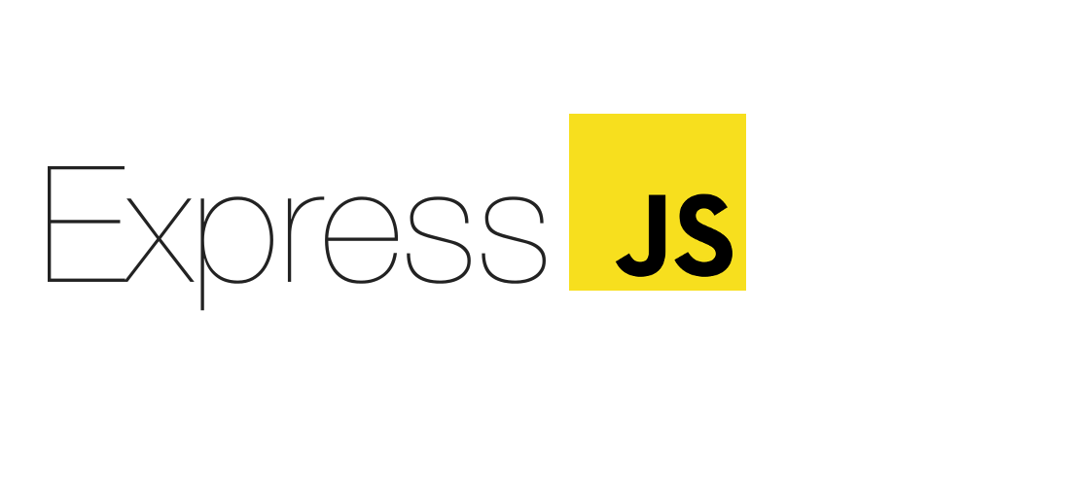

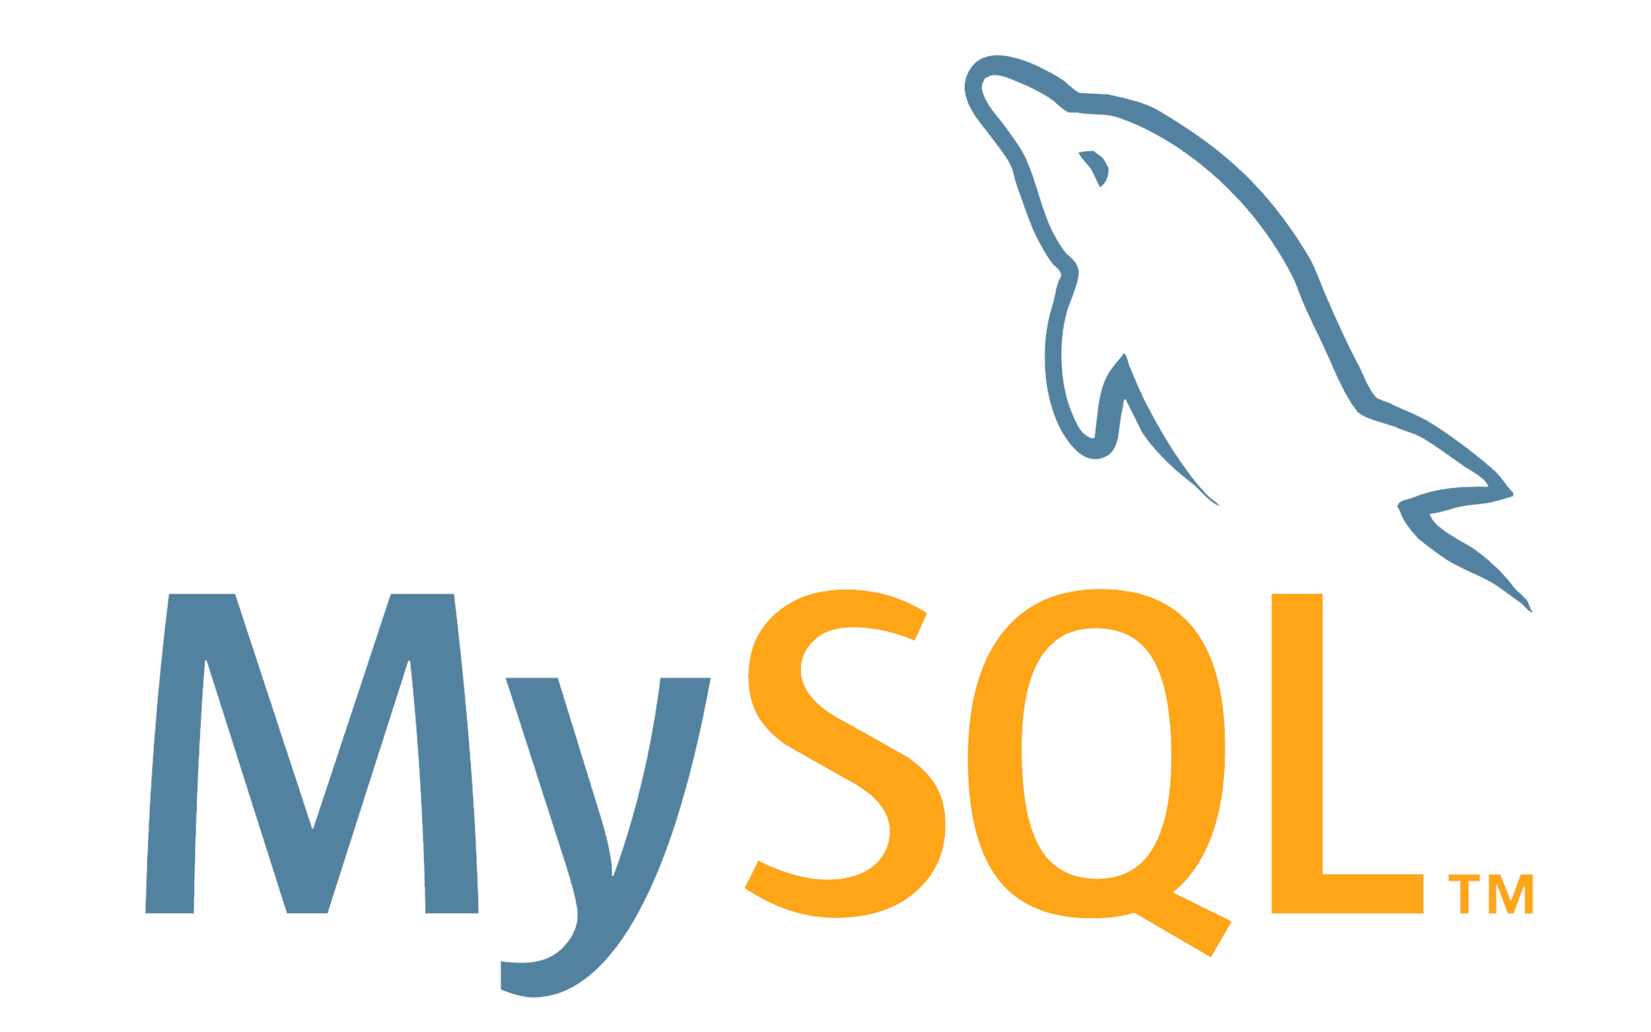
Zmiana założeń względem pierwotnego projektu
W pierwszym zamyśle tworzenia aplikacji było wykorzystanie frameworku express.js dla nodejs. Jednak po namyśle i weryfikacji wszystkich za i przeciw postanowiliśmy użyć frameworka NestJs, ponieważ rozwiązania w nim zastosowane dają nam większą elastyczność tworzenia kodu oraz manipulacji/dostosowania środowiska pod potrzeby klienta. Finalnie zrezygnowaliśmy z użycia dokumentowej bazy danych jaką jest mongo i zamieniliśmy ją na rozwiązanie relacyjne wykorzystujące sql. Zabieg ten pozwala nam na łatwiejsze budowanie architektury oraz całego modelu bazy danych. Wykorzystanie relacyjnej bazy danych jest zabiegiem celowym, mającym na celu przygotowaniem się na rozwój modułu oraz dostosowanie do bardziej zaawansowanej struktury bazodanowej.

Slide 7
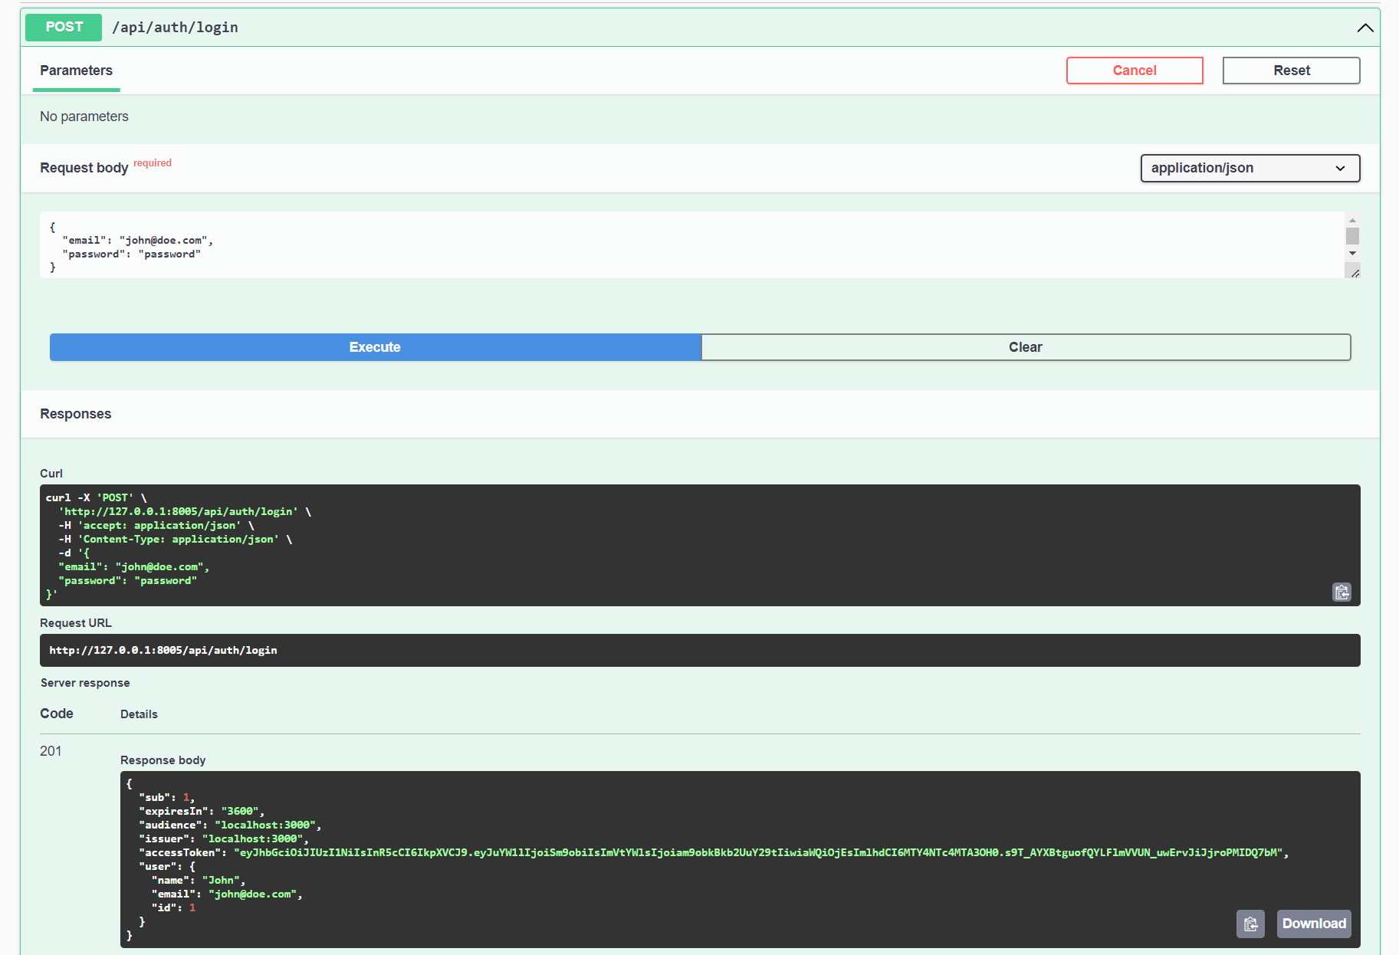
Przykład działania - logowanie

Slide 8
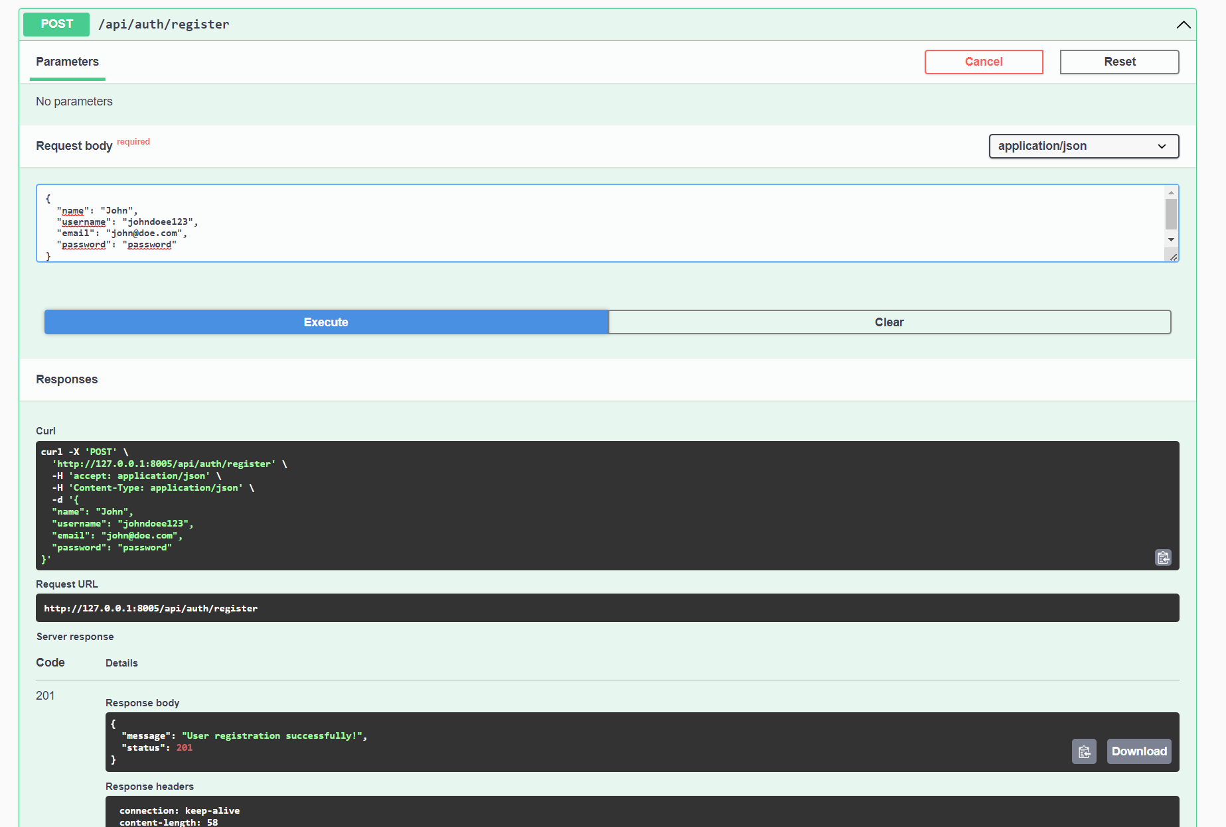
Przykład działania - rejestracja

Slide 9
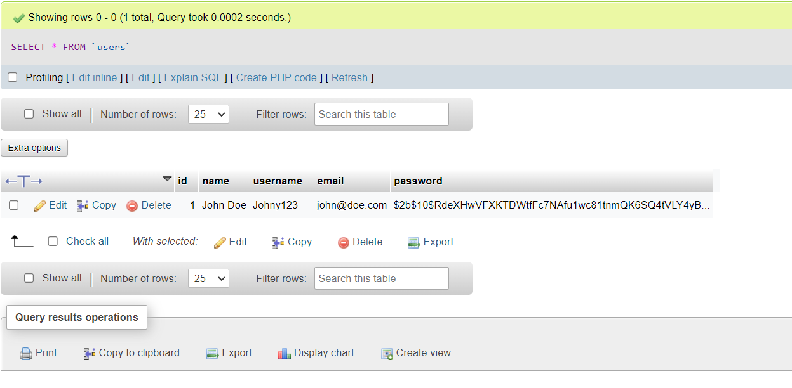
Przykład działania – użytkownik w bazie danych

